Slide 1

事件
Notes:
ddddddddddddddd

Slide 2
事件目录
1
  什么是事件
2
  常见事件
3
  event对象
4
event对象的属性
5
  事件冒泡

Slide 3
什么是事件
什么是事件：
事件是发生并得到处理的操作，即：事情来了，然后处理。
如：
1、电话铃声响起（事件发生），需要接电话（处理）
2、学生举手请教问题（有事了），需要解答（处理）
3、我被人打了，我就得处理。
4、按钮被点击了，然后对应有处理代码（一般是函数）
5、光标进入文本框的区域了，然后对应一个函数来处理。
事件触发：
当用户点击按钮时，我们就说，触发了按钮的onclick事件

Slide 4
常见事件
onchange 域的内容被改变。
onclick 当用户点击某个对象时调用的事件句柄。
ondbclick 当用户双击某个对象时调用的事件句柄。
onfocus 元素获得焦点。
onblur 元素失去焦点。
onkeydown 某个键盘按键被按下。
onkeyup 某个键盘按键被松开。
onkeypress 某个键盘按键被按下并松开。
onload 一张页面或一幅图像完成加载。
onmousedown 鼠标按钮被按下。
onmouseup 鼠标按键被松开。
onmouseover 鼠标移到某元素之上。
onmouseout 鼠标从某元素移开。
onmousemove 鼠标被移动。
onreset 重置按钮被点击。
onresize 窗口或框架被重新调整大小。
onsubmit 确认(提交)按钮被点击。
onunload 用户退出页面。

Slide 5
事件对象
onChange
更改列表选项时，改变页面背景色。
<script>
function changeBg()
{
document.body.style.backgroundColor=document.form1.bgColorList.value;
}
</script>
<select name="bgColorList" onChange="changeBg()">
<option value="#FFCCFF">粉红浪漫</option>
<option value="#6699FF">蓝色忧郁</option>
<option value="#9966FF">紫色诱惑</option>
<option value="#009966">绿色环保</option>
</select>

Slide 6
单击按钮，改变div的字体颜色和背景色。（需要设置div宽高）
function okH(){
document.getElementById("t").style.color="green";
document.getElementById("t").style.backgroundColor="white";
}
<div id="t">
改变样式
</div>
<input type="button" name="ok" value="更改样式" onclick="okH()" />

Slide 7
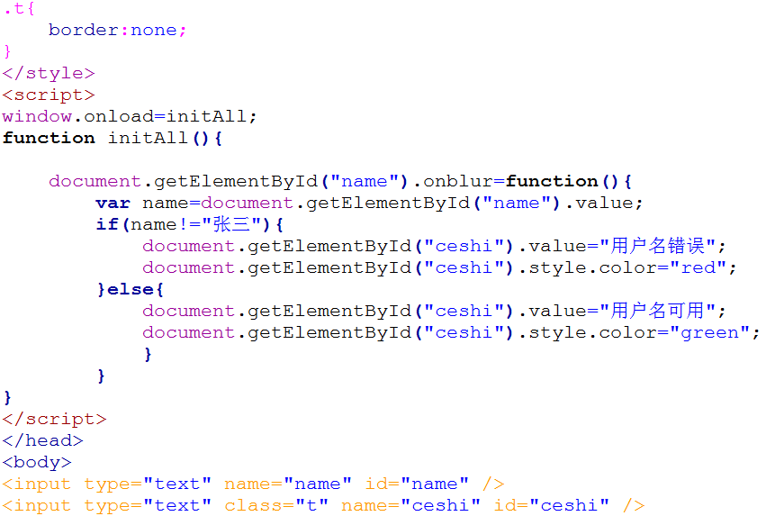
事件对象
常见事件示例
onBlur
表单验证（信息提示方式）
用户名不是“张三”，失去焦点时弹出在右侧div显示“用户名不合法”

Slide 8
事件对象
event对象：
一个事件一般包括：事件源（触发事件的元素，如：按钮），
鼠标的位置及状态、按下的键，事件发生的时间等。而这些信息都属于event对象的属性。（什么时间，发生了什么事情，发生在谁身上等等）
掌握event对象的获取
  event对象只在事件发生（如：点击事件）的过程中才有效。如：当点击按钮时，就会自动产生event对象。event对象是自带的对象，是固定写法。
  在W3C标准中，直接在函数中声明该参数即可
btn.onclick = function(event) { //event在调用和函数定义时，都写上也是考虑兼容问题
//这里就可以使用了
};
  兼容性写法，支持老版本的IE
var evt = event ? event : window.event;
var evt = event || window.event;

Slide 9
Event对象的属性
事件触发时，鼠标的坐标
event.offsetX; //相对于事件源对象的偏移量,也就是元素坐标，相对坐标
event.clientX; //在可视区域的位置，也就是浏览器坐标
event.screenX; //整个屏幕坐标

Slide 10
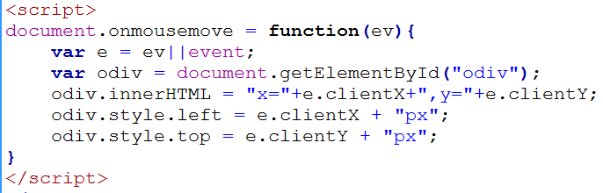

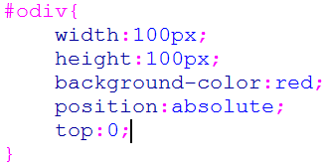
事件对象
Event对象的属性
案例：
  鼠标跟随效果

Slide 11
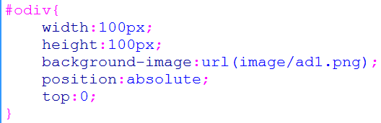
跟随鼠标运动的图片，只需给上例换上背景图片即可。

Slide 12
事件对象
事件冒泡
事件冒泡
  事件冒泡是一个从子节点向祖先节点冒泡的过程；
  事件冒泡是指子元素中的动作(事件)会向上传递，一直到DOM树的最上层元素。
  在实际的项目中，我们一般需要阻止事件冒泡

Slide 13
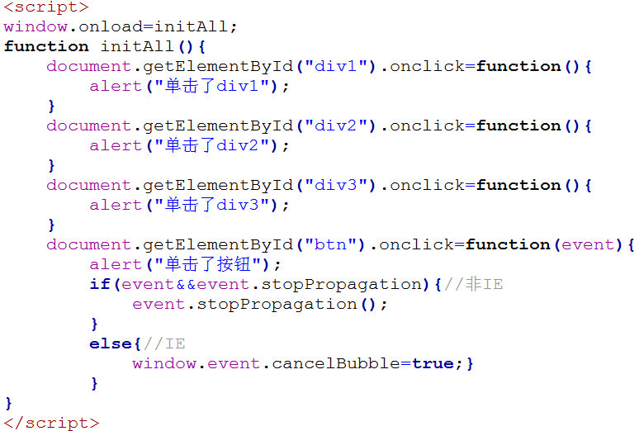
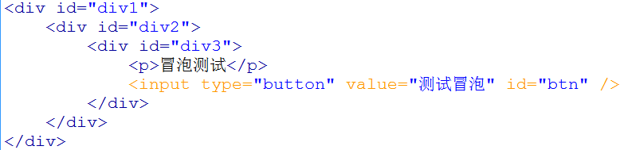
事件对象
事件冒泡测试冒泡和取消冒泡

Slide 14
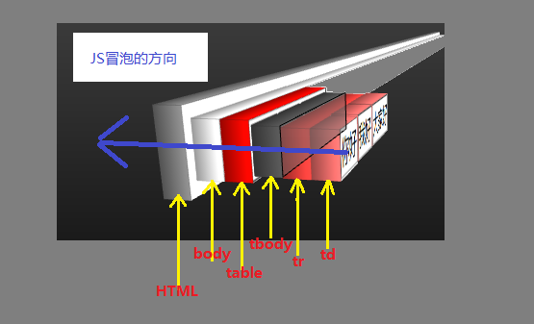
事件对象
事件冒泡
事件冒泡

Slide 15
事件对象
onScroll事件
onScroll事件：当页面滚动时触发
扩展：
  网页可见区域宽： document.body.clientWidth
  网页可见区域高： document.body.clientHeight
  网页可见区域宽： document.body.offsetWidth (包括边线的宽)
  网页可见区域高： document.body.offsetHeight (包括边线的高)
  网页正文全文宽： document.body.scrollWidth
  网页正文全文高： document.body.scrollHeight
  网页被卷去的高： document.body.scrollTop
  网页被卷去的左： document.body.scrollLeft
如页面的开始有： <!DOCTYPE html PUBLIC "-//W3C//DTD XHTML 1.0 Transitional//EN"
"http://www.w3.org/TR/xhtml1/DTD/xhtml1-transitional.dtd">
则用 documentElement替换body。
为了兼容所有情况获得网页可见区域的代码写成为：
Var bodyWidth =
document.documentElement.clientHeight || document.body.clientHeight;

Slide 16


